Slide 1

Trường Tiểu học Lê Quý Đôn
Kính chào các quý thầy cô
Giáo viên: Nguyễn Đặng Thành Công

Slide 2
Ngày 4 thang 10 năm 2021
Thể dục: khối5
Bài2 : Động tác thăng bằng của bà thể dục PTC
Giáo viên: Nguyễn Đặng Thành Công

Slide 3

Yêu cầu cần đạt
1. Năng lực đặc thù:
- Biết thực hiện vệ sinh sân tập, thực hiện vệ sinh cá nhân để đảm bảo an toàn trong tập luyện.
- Bước đầu thực hiện cơ bản động tác thăng bằng .Nắm được cách chơi trò chơi “Ai nhanh và khéo hơn”
2. Năng lực chung:
- Tự chủ và tự học: Chủ động và khám phá , tích cực chủ động trong tập luyện
- Giao tiếp và hợp tác: Biết phân công, hợp tác trong nhóm để thực hiện các động tác và trò chơi.
3.Về phẩm chất: Bài học góp phần bồi dưỡng cho học sinh các phẩm chất cụ thể:
- Đoàn kết trong tập luyện và hoạt động tập thể.
- Có ý thức khi tham gia chơi trò chơi và tập luyện.

Slide 4
2. Đồ dùng dạy học
+ Giáo viên chuẩn bị: Tranh ảnh, trang phụ thể thao, còi phục vụ trò chơi,
+ Học sinh chuẩn bị: Giày thể thao

Slide 5
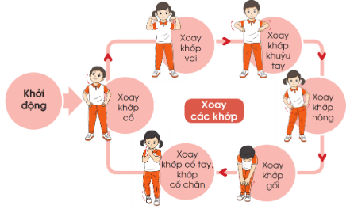
3. Các hoạt động chủ yếu
- Nhận lớp
- Khởi động:
- Xoay các khớp cổ tay, cổ chân, vai, hông, gối,...
- Trò chơi: “ kết bạn”

Slide 6
2. Hoạt động kiến thức mới
a. Bài thể dục phát triển chung
Ôn 5 động tác vươn thở,tay,chân,vặn mình,toàn thân
B. Học động tác thăng bằng.

Slide 7
3 Luyện tập thực hành
a. Ôn 5 động tác của bài thể dục.
b. Tập đồng loạt
- Tập theo tổ nhóm
- Tập theo cặp đôi
Thi đua giữa các tổ

Slide 8
4. Chơi trò chơ
“ai nhanh khéo hơn”
- Bài tập PT thể lực:

Slide 9
5. Hoạt động tiếp nối.
* Thả lỏng cơ toàn thân.
* Nhận xét, đánh giá chung của buổi học.
Hướng dẫn HS Tự ôn ở nhà
* Xuống lớp

